Slide 1
Francouzská kinematografie od roku 1959 do současnosti
FAV334 7. 3. 2019
Mgr. Šárka Gmiterková, Ph. D.

Slide 2
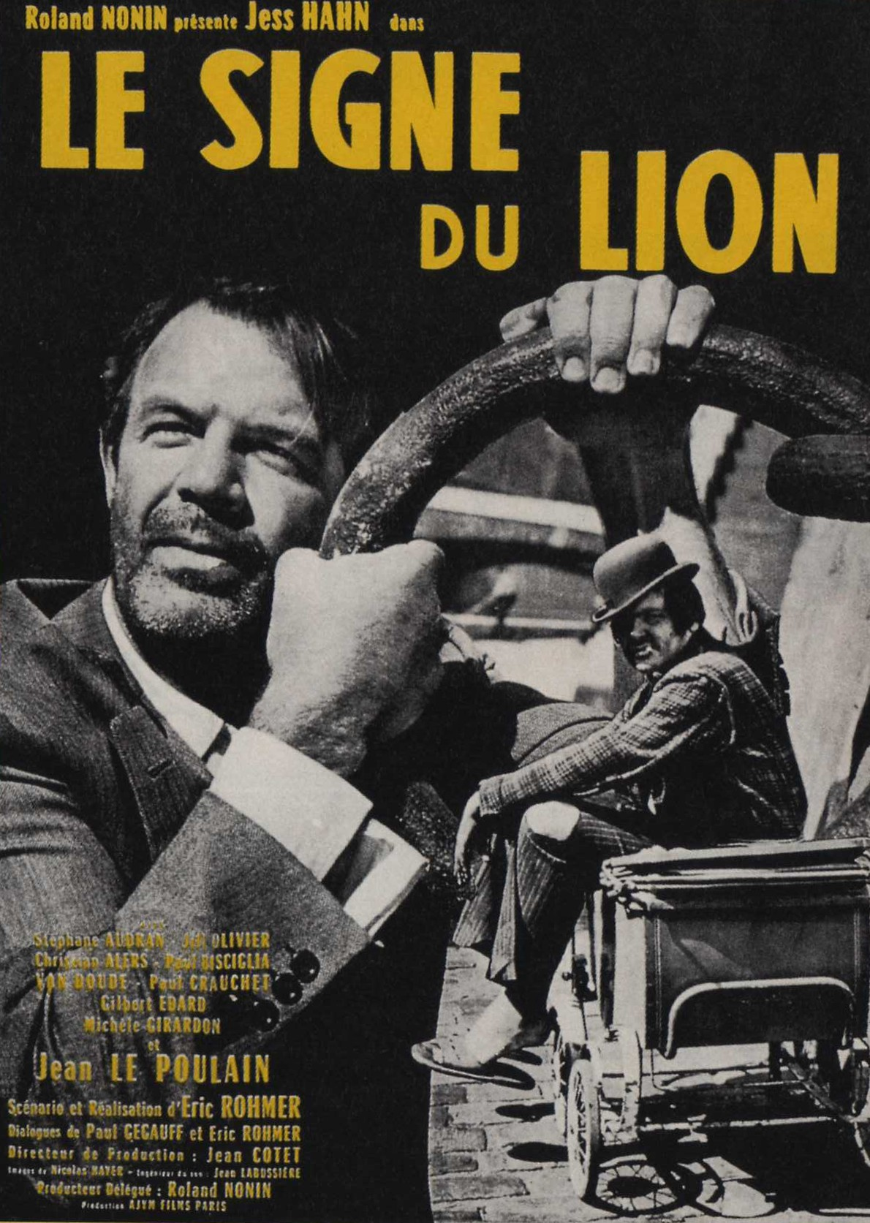
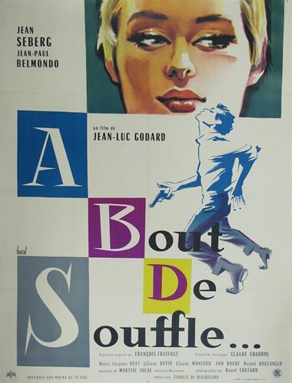

Slide 3
Jean luc godard * 1930
Filmový kritik pro časopisy Arts a Cahiers du Cinema
V průběhu 50. let natočil 4 krátkometrážní filmy
- Operace Beton (1954)
- Všichni kluci se jmenují Patrik (1957)
- Příběh vody (1958)
- Charlotta a její kluk (1958)
Celovečerní debut U konce s dechem (1960)

Slide 4
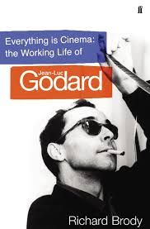
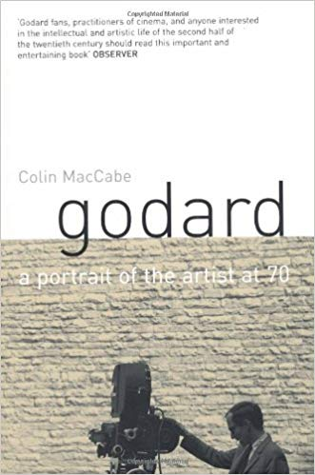
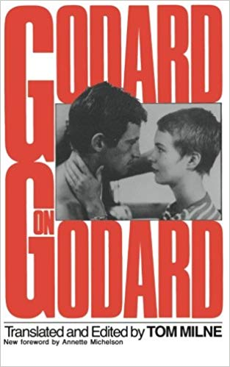
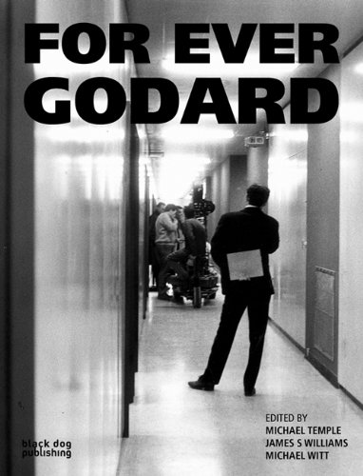

Slide 5
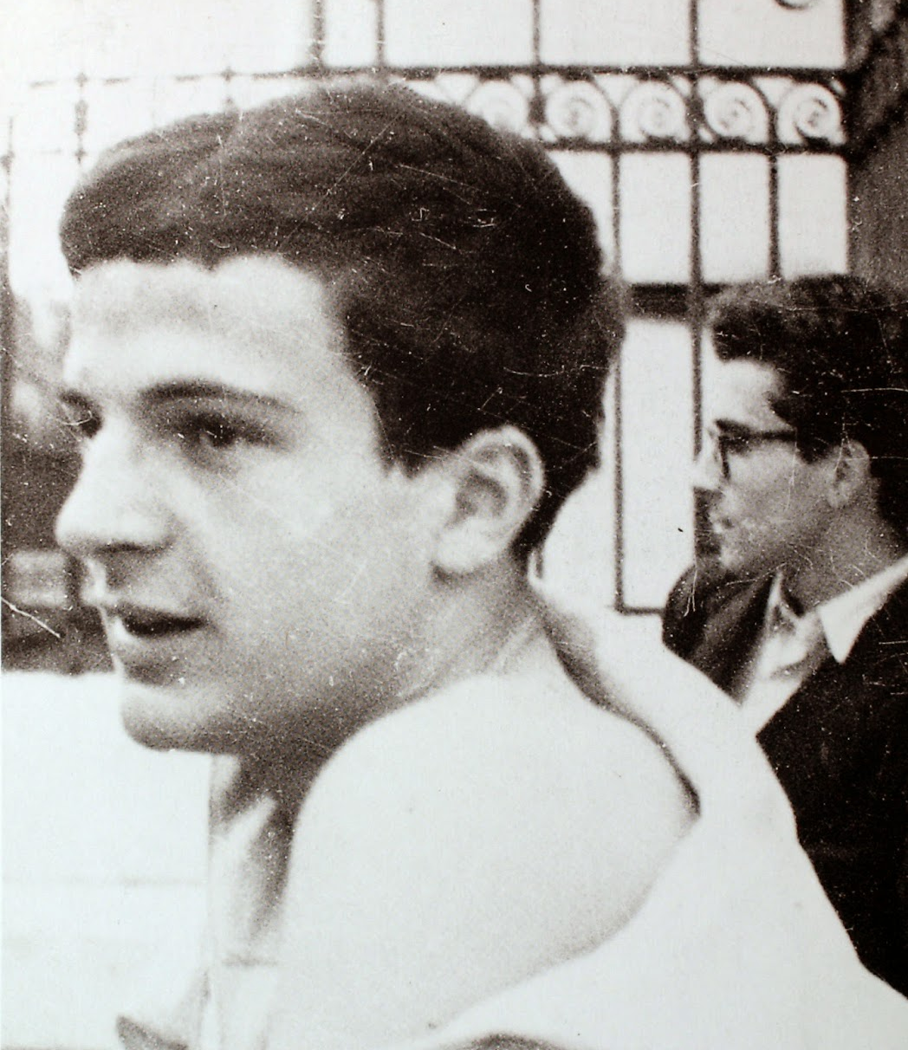
JLG jako auteurská star
‘Ze všech režisérů nové vlny to byl Godard, kdo si cíleně vytvářel jasnou, dobře rozpoznatelnou image.’
Alison Smith, ‘The Auteur as Star: Jean-Luc Godard’. Gaffney & Holmes (eds.), Stardom in Postwar France (2007), s. 134.

Slide 6
Cameo role
Godard ve filmu
U konce s dechem
Godard poslouchá Beethovena ve filmu znamení lva (r. Eric Rohmer)

Slide 7
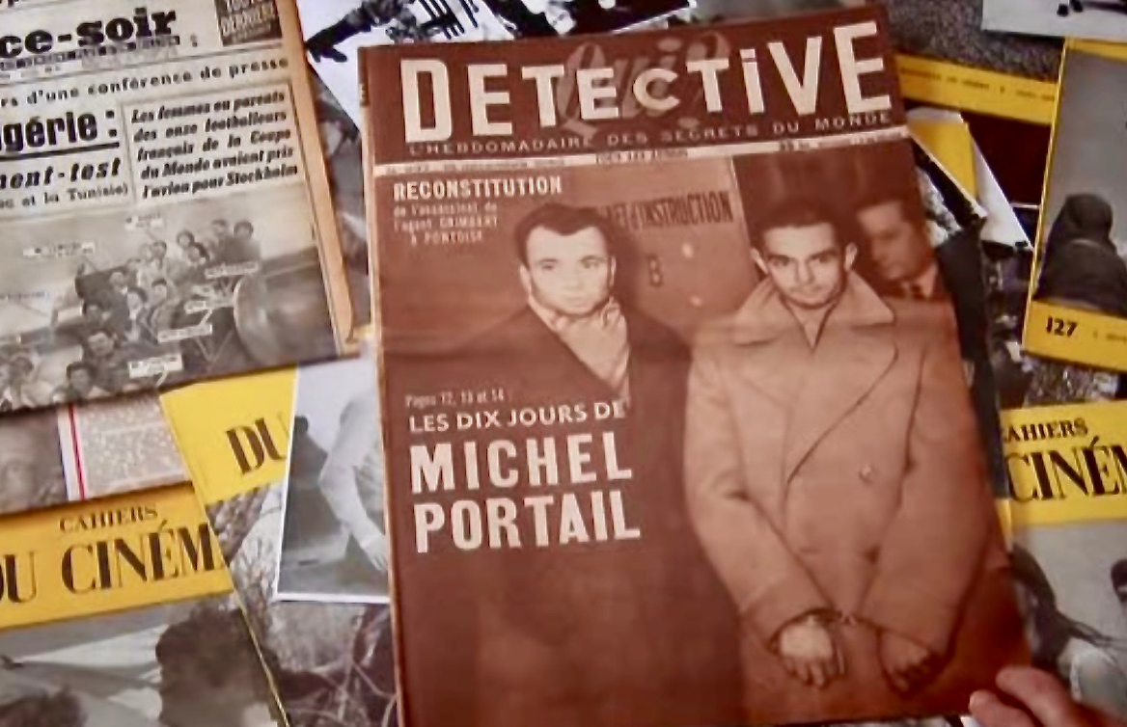
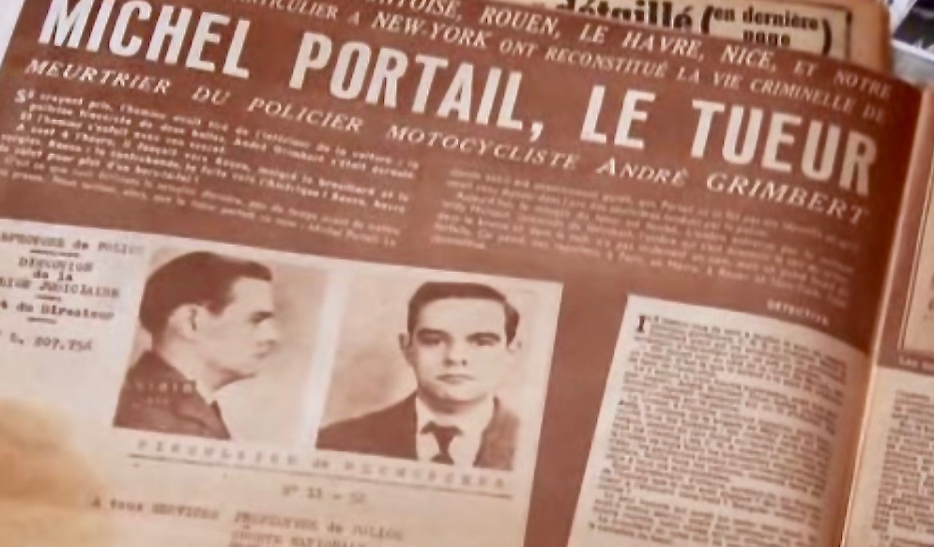

Slide 8
U konce s dechem jako „revoluce“
“Žádný režisér pod 30 let nerozmontoval starou stavebnici filmařských postupů [Meccano-set] tak šikovně a s gustem. Godard zahodil veškerá pravidla filmové gramatiky a syntaxe na smetiště dějin.”
Georges Sadoul, ‘Le Quai des brumes 1960: A bout de souffle by Jean-Luc Godard’

Slide 9
U konce s dechem jako typický film nové vlny 1)
Nízkorozpočtový film / Malý štáb
Georges de Beauregard – jeden z producentů nové vlny
Natáčení přímo na lokacích
Raoul Coutard (jeden z klíčových kameramanů nové vlny)
‘Skript až v rámci akce’ (Michel Marie)
Týmový film (Truffaut/Chabrol)
Improvizace

Slide 10
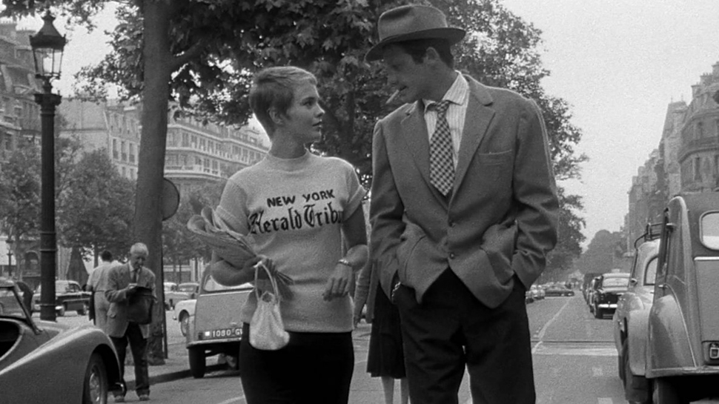

Slide 11
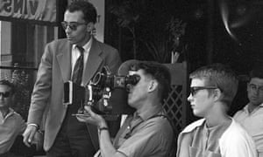
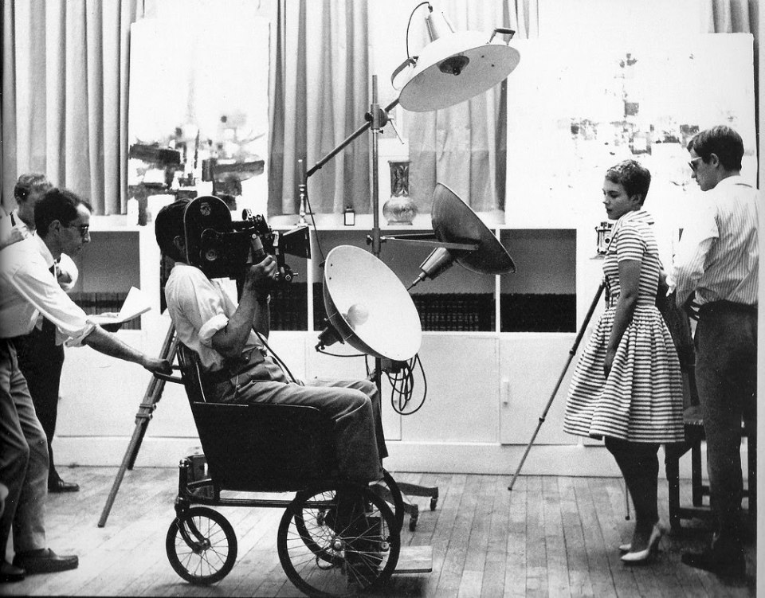
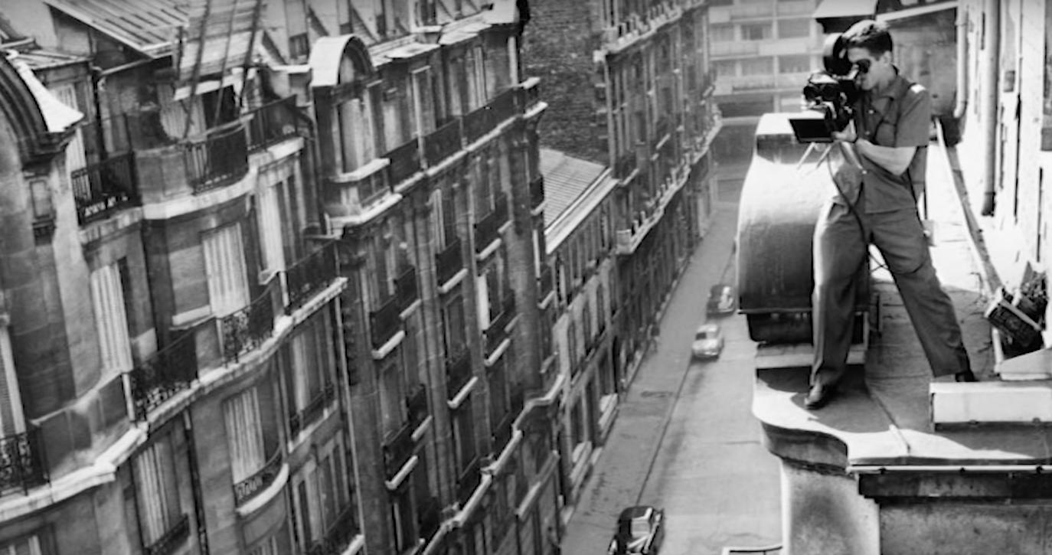

Slide 12
U konce s dechem jako typický film nové vlny 2)
Autentický, skoro “dokumentární” nádech
Natáčení na lokacích, invenční kamera
Jazyk, dialogy a herectví
Sebeuvědomělost
Porušení závazných pravidel střihu
Godard jako “super-autor”
Franko-Americké kulturní vazby
Jazzový soundtrack – Martial Solal
Cinefilie (béčkové americké filmy žánru noir; Belmondo & Bogart)

Slide 13
Jump cut

Slide 14
Jean-paul Belmondo jako michel poiccard >> nové hvězdy, nové herectví

Slide 15
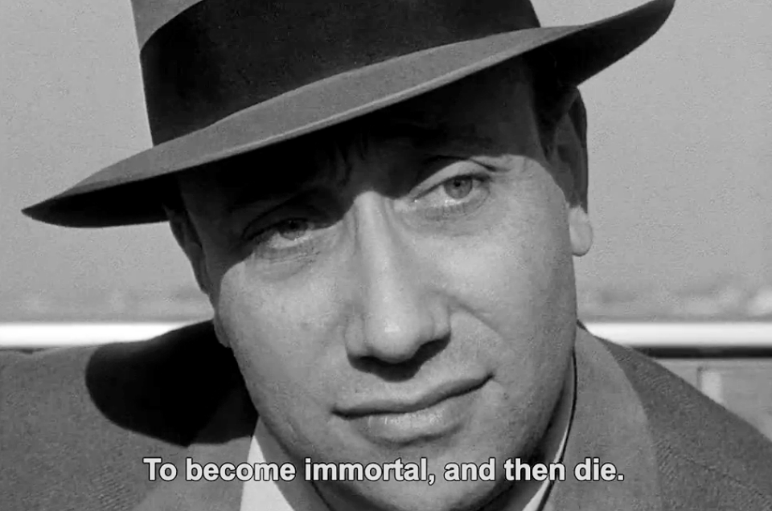

Slide 16
Béčková kinematografie a žánr filmu noir
Vědomý příklon k žánru a jeho tradici >> film noir
- Jak americká produkce 40. a 50. let, tak francouzský poetický realismus
- Společensko-kritický rozměr vespod příběhu
- Násilí
- Městské prostředí

Slide 17
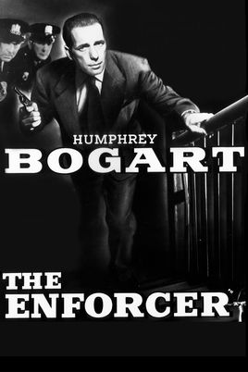
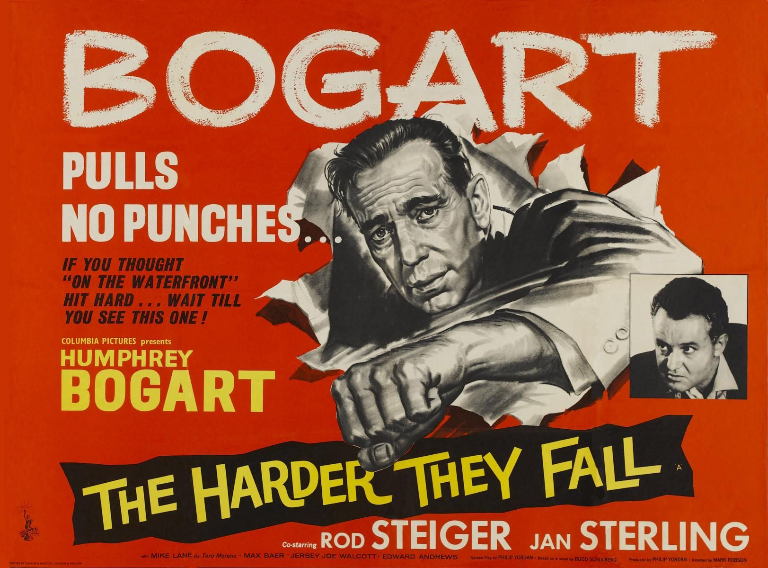

Slide 18
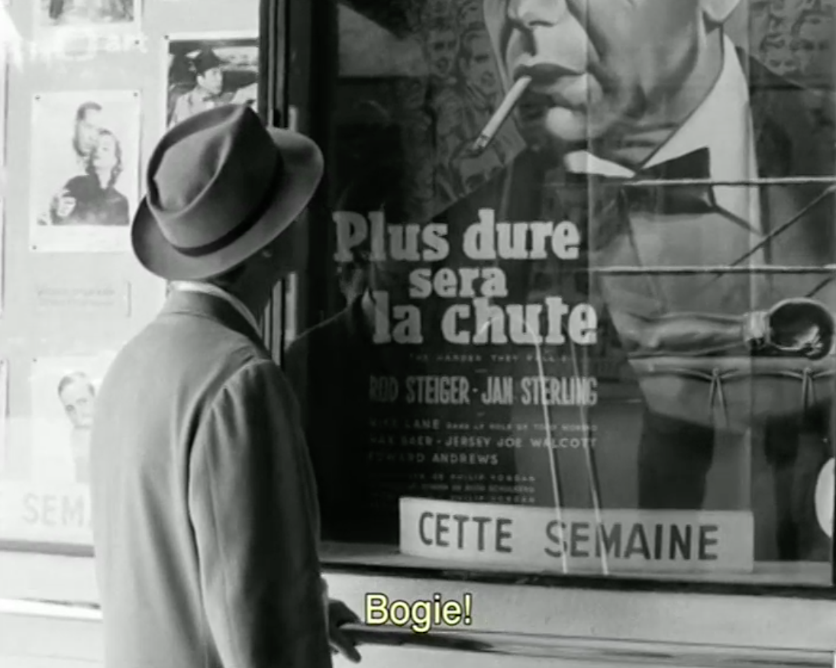
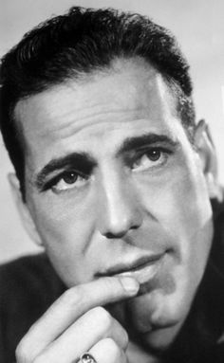
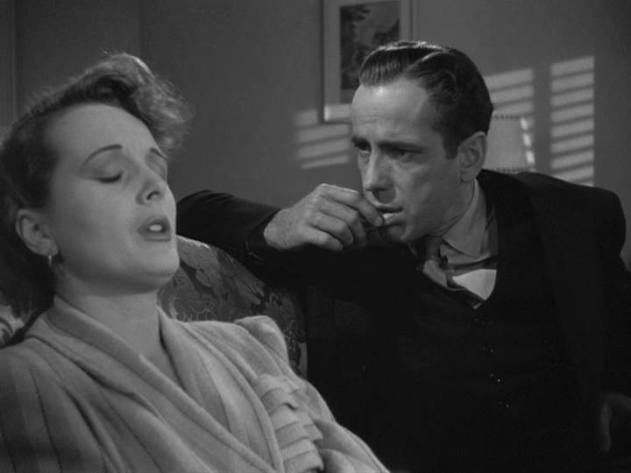

Slide 19
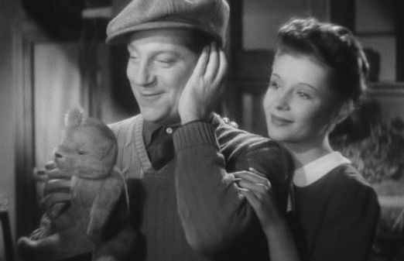
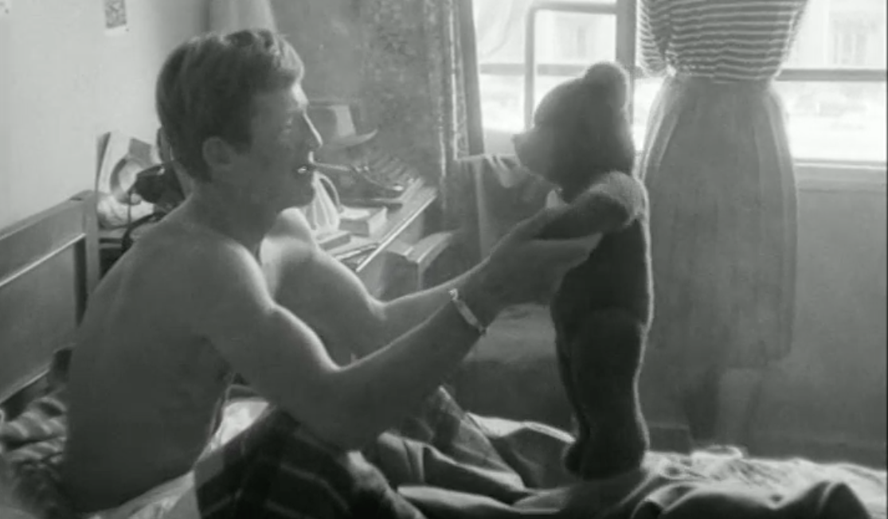

Slide 20
Kameraman a scenárista ohrožené profese?
„Film není řemeslo. Je to umění. A to neznamená týmovou práci. Na place je každý sám za sebe, stejně jako je umělec sám s prázdným papírem. A být sám… znamená klást otázky. A dělat filmy znamená hledat na ně odpovědi. Nedovedu si představit nic romantičtějšího.“
Jean-Luc Godard

Slide 21
kameraman
50. léta
Vedoucí kameraman a pomocný kameraman
Práce ve studiu – kontrola nad svícením, pozicí i pohybem kamery
60. léta
Vyžadována hlavně flexibilita a mobilita mimo studio
Úzký spolupracovník režiséra – nejen technická expertiza, ale hlavně osobní vazby
Technologické inovace – lehké přenosné přístroje a citlivá surovina
Lidé se zázemím v dokumentárním filmu anebo reportážích (Nestor Almendros, Raoul Coutard)

Slide 22
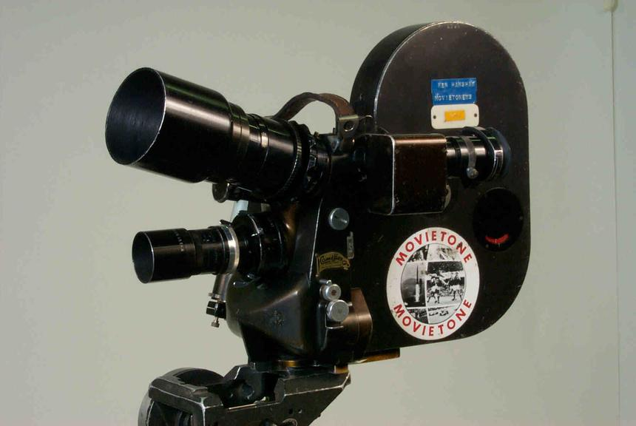
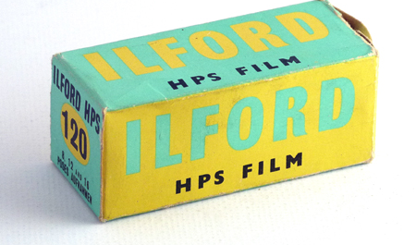

Slide 23
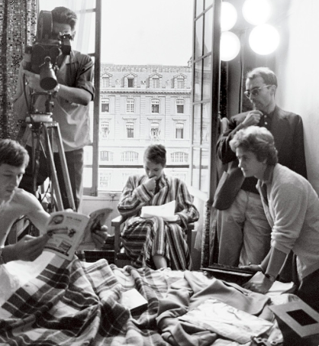
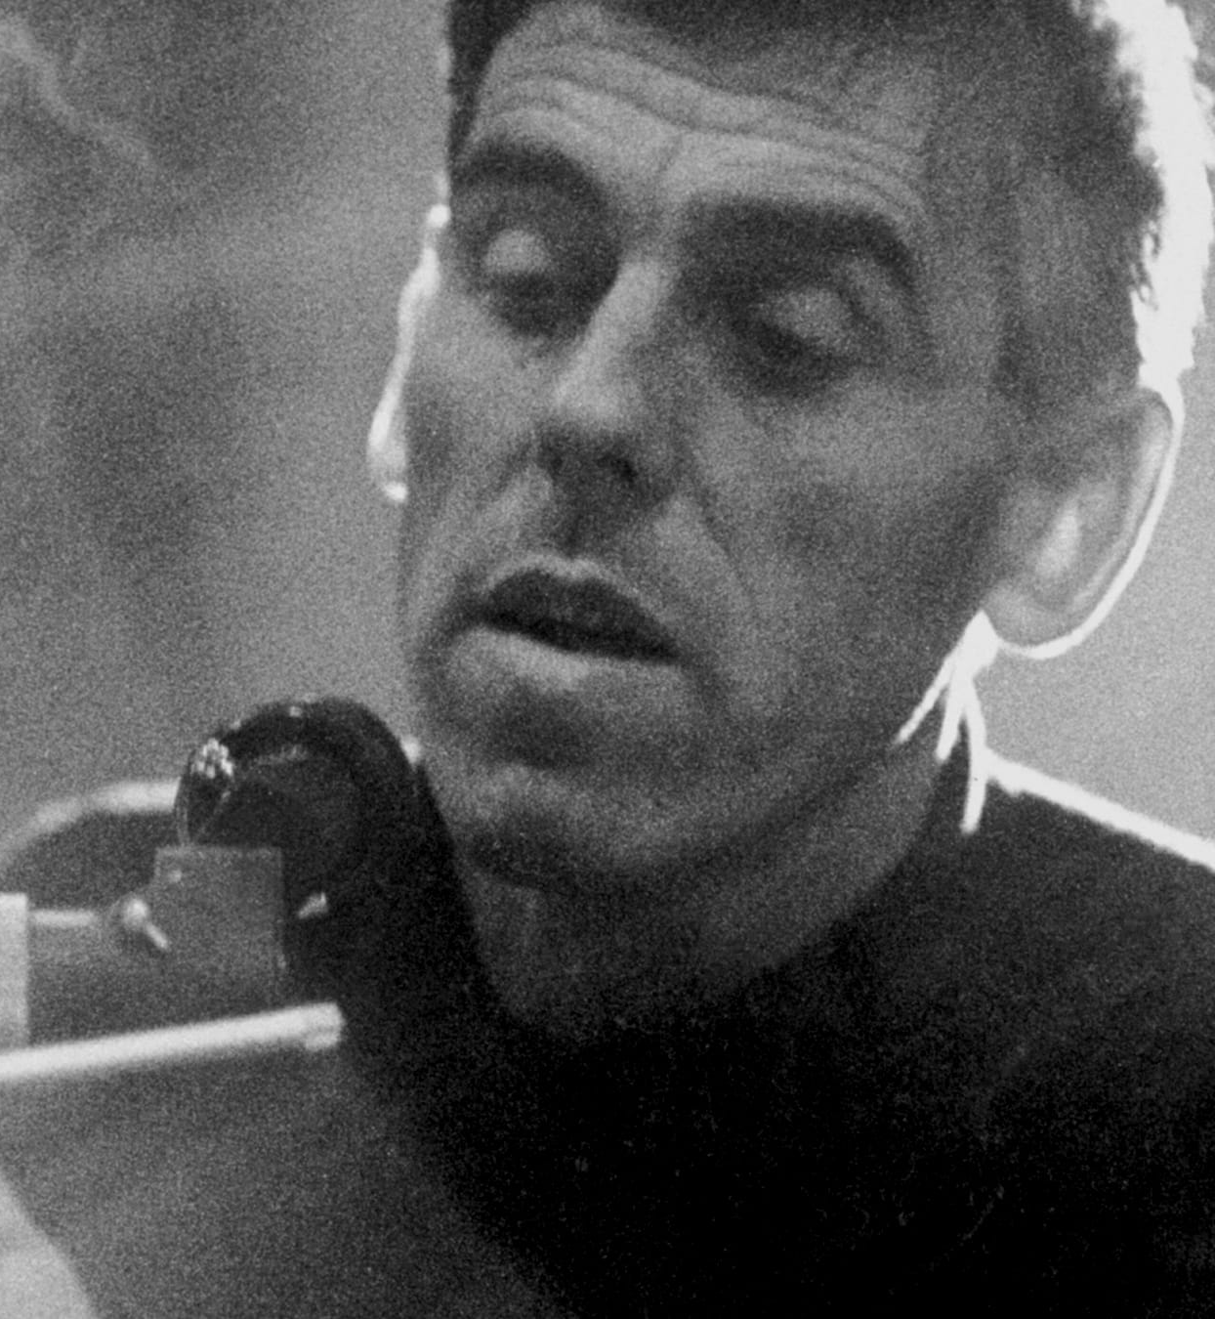

Slide 24
Eric rohmer 1920–2010
Pravým jménem Maurice Schérer
Publikoval román roku 1946
Od roku 1948 působí jako filmový kritik, od roku 1947 vede filmový klub
Natočil několik filmů v letech 1950-1958
Během vzestupu nové vlny zůstává v pozadí
Znamení lva jako neúspěšný film
Následuje řada krátkých filmů a práce pro televizi
Velký úspěch až po útlumu nové vlny
Moje noc s Maud (1969)
Klářino koleno (1970)

Slide 25
Rohmer jako autor
„literární“ filmař >> důležitost dialogů
Elegance, lehkovážnost, optimismus
Jednoduché filmy – bez formálních výbojů, realismus Bazinovského stylu
Založil si malou produkční společnost v roce 1962 – Les Films du Losange [s Barbetem Schroederem]; fungovala až do roku 1998
Pracoval s malým týmem, nízkým rozpočtem, bez velkých hvězd – ale vždy úzká spolupráce s herci a hlavně herečkami

Slide 26
Znamení lva (1962)
- Znovuobjevený film
- Kulminace Rohmerova prvotního “těžkého” období
- Týmová spolupráce režisérů Nové vlny
“Dokument” o Paříži v létě roku 1959
Zásadní topografie Paříže
- Radikální anti-hrdina (v hlavní roli Jess Hahn)

